Slide 1


RecychaIn
Equipo FutureMinds
Carlos Álvarez López
Luis Blázquez Miñambres
Carlos Martín de Arribas
Francisco Pinto Santos

Slide 2
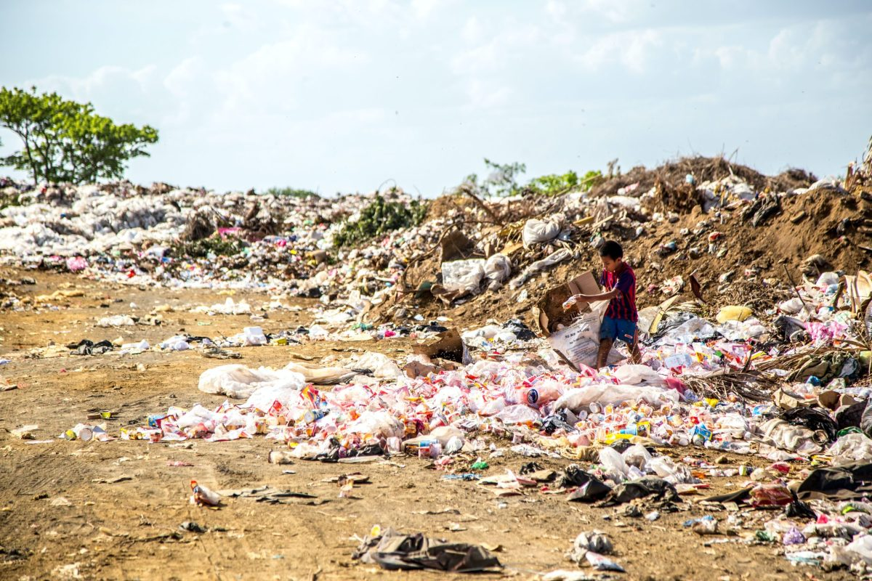

Problemática

Slide 3
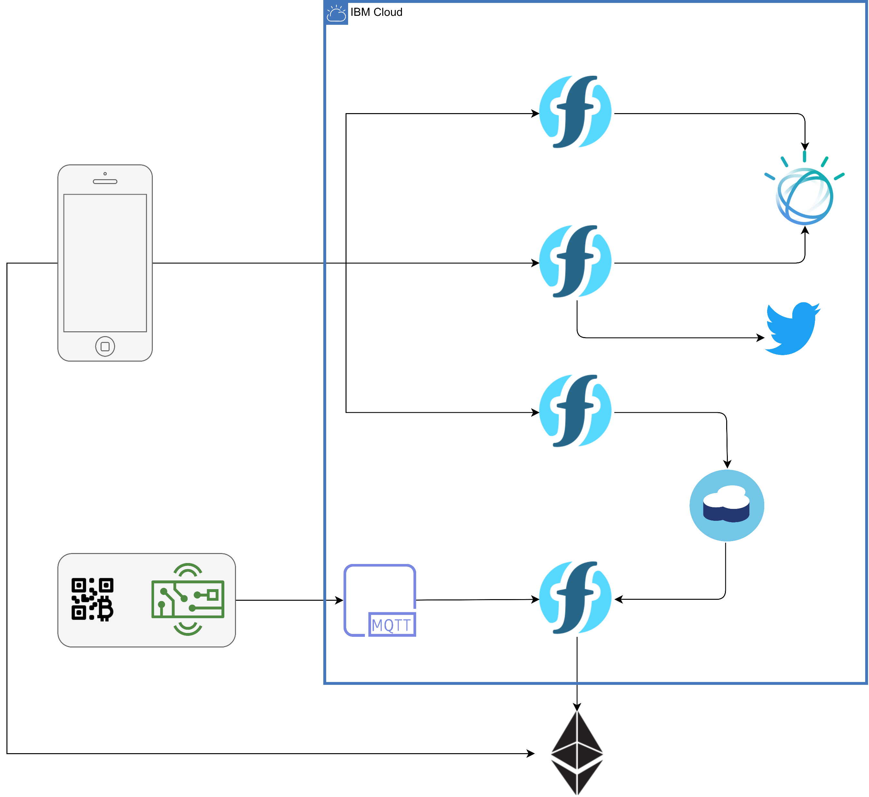
Arquitectura

Slide 4




Tecnologías y Herramientas

Slide 5


Impacto

Slide 6





División del trabajo
Luis
Carlos A.
Carlos M.
Fran

Slide 7
Necesidades del lanzamiento
+ Infraestructura
+ Servicios
Canales de comunicación

Slide 8
¡Gracias por su atención!

